Slide 1
Python
第Ⅷ课

Slide 2
本节内容
用一点时间再讲讲子类重写父类方法的override情况。上节hash其实有用到，但没有点明出来
错误和异常（exception）
（如有空）debug

Slide 3
Override
定义
子类继承父类之后，重写父类方法的行为称为override
特点
当接到一个类中的方法要执行（例如int.__eq__(self, object)）时，python会先在该类中找该方法，如果找不到，再往上一层父类找。如此一直找到最底层Object类。如果还找不到，则会抛出异常。
代码演示
a_bit_more_about_overriding.py
原生int类和子类NewInt类的演示
Notes:
Object

Slide 4
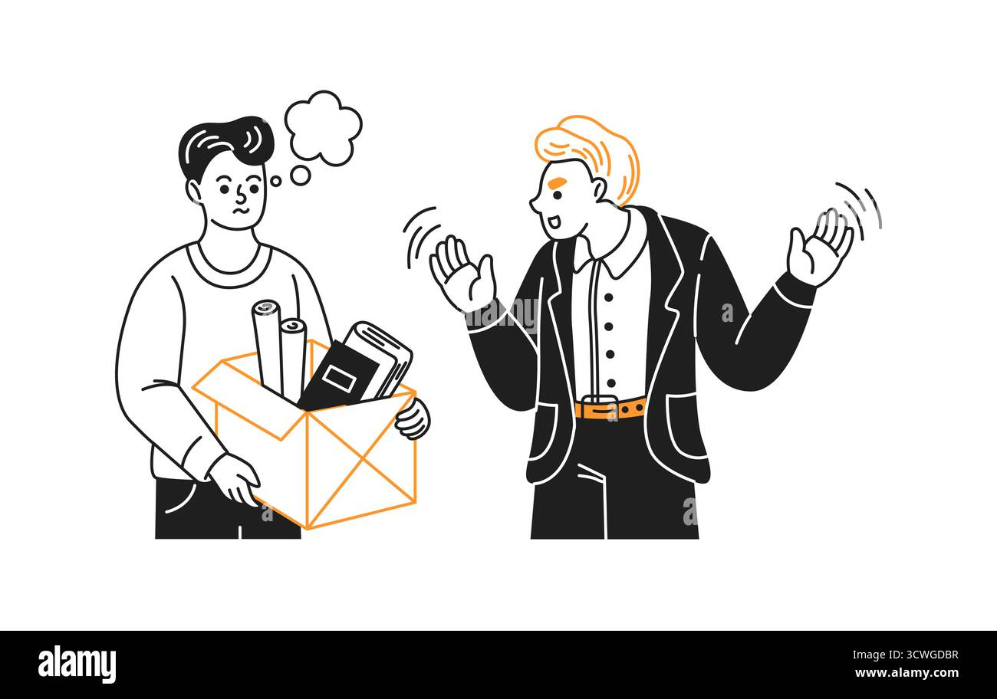

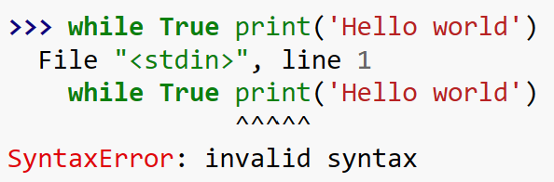
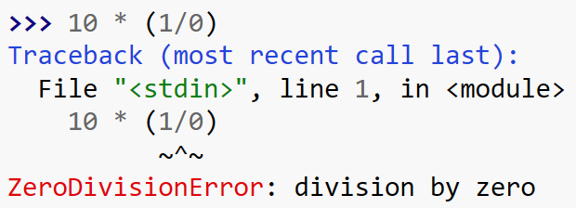
错误和异常
定义
程序运行前或运行过程中检查到的，让程序无法运行或无法继续运行的问题
分类
Python官方把所有错误和异常分为最基本的两类：
1）语法错误（Syntax error），又称解析错误。是写程序的过程中仅由解析器就能识别出的语法问题。
2）异常Exception。运行过程中才能发现的异常。
…我们去了北京，看到了天安门、长城还有东方明珠。
老师，我还没吃过了。
嗯、嗯、嗯？这不对吧……
这句话是错的！

Slide 5
异常
分类
异常又可分为1）非致命异常，和2）致命异常
异常类的关系
基类
--
BaseException
所有异常的基类。不应该被直接继承
子类
Exception
其他异常类
程序终止型异常。包括sys.exit()或者用户点叉这样引发直接终止程序的异常。通常不被处理
--
非致命异常的基类。你迄今为止应该已经遇到过一些了。
程序遇到此类异常时会抛出“异常名：具体细节”这样格式的语句
--
FileException
a = 3
Int -》 调取类的信息（包括很多方法） -》 创建这个对象 -》 赋值3
a == 5 -》a.__eq__(5)

Slide 6
异常 --非致命异常（Exception）
代码演示：
common_exceptions.py
一些常见官方异常
NameError – 变量未被定义
TypeError – 一个操作被应用于类型不适当的对象
ValueError – 一个操作被应用于不恰当的值
…

Slide 7
处理非致命异常
为什么要处理异常
我们目前为止看过的异常，都是python告诉程序员：“这里写错了。”程序员修改后，就能继续运行了。
但是现实世界中，会出现无法预先控制的异常。例如：向用户请求输入时，可能遇到：用户明知道应该输数字却输了字母；读取一个文件时，可能遇到：文件被改名了/移动了，所以找不到这个文件了。如果我们放任程序就这么终止并跳出异常，对于用户是一个很差的体验。
想象：你在excel一个格子里输入“=3/0”，excel弹出错误，然后直接退出了。
如何处理异常 – 代码演示 （ deal_with_exceptions.py ）
try:
代码块
except <Exception> (as <变量名>):
其他代码块
(finally:)
一些无论有无异常都一定执行的代码块
# 例如：打开文件，处理文件。过程中遇到异常或顺利处理完成。无论如何， 在finally中关闭文件

Slide 8
运用非致命异常
自定义异常定义方法
按照类的定义方法定义，且继承自Exception即可。（记住异常本来也是一种类）
为什么需要自定义异常
原生异常不满足程序的需求时，使用自定义异常增加代码可读性。
场景举例：软件在用户注册时询问各种基本信息，包括出生年月日、电话、邮箱等。
代码演示
register_app_example.py
register_app_with_custom_exceptions.py

Slide 9
debug
定义
顾名思义，通过识别问题、解决问题来消除程序的bug。
什么又是bug？Bug不一定是异常，任何执行效果和设计预期不符合的情况都可以叫bug。
方法
1）使用debugger
许多流行程序语言都配有debugger。它们的一个共性是：允许在程序中对单行或多行设置断点，运行到断点时中断。允许逐步运行。显示所有变量的值信息等
2）打印
对于一些简单的情况/不方便使用debugger的场景，在每个变量产生变化的节点直接打印出变量的信息也可以用来debug
方法并不重要。重要的是能够发现问题。
代码演示
debug.py
debug_with_print.py

Slide 10
作业（45min内）
判断题
下面几种情况，判断各属于语法错误还是异常，如果是异常，再判断是非致命异常还是致命异常
忘记给 if 语句加冒号
调用 sys.exit() 主动退出程序
对一个字符串和一个整数做加法运算
引用了一个还没赋值的变量名
编程题
1. 自定义异常
仿照register_app_with_custom_exceptions.py 的思路，自己定义一个继承自 Exception 的异常类（比如 AgeError），用于处理用户注册时年龄输入不合法（不是 1-120 之间的整数）的情况。要求使用try-catch捕获这个异常，打印出对用户友好的报错信息。
2. While循环+自定义异常
在上道题基础上，利用while循环请求用户输入年龄，直到获得合法年龄（1-120之间的整数）为止。不要看演示代码，自己写。

